Slide 1
「オープン」の時代とIT大手の関わり
ITソリューション塾・第31期
2019年6月12日
株式会社アプライド・マーケティング
大越 章司
http://www.appliedmarketing.co.jp/
shoji@appliedmarketing.co.jp

Slide 2
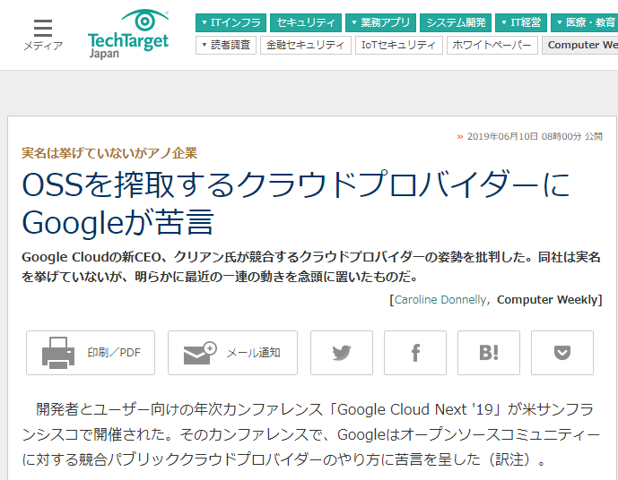
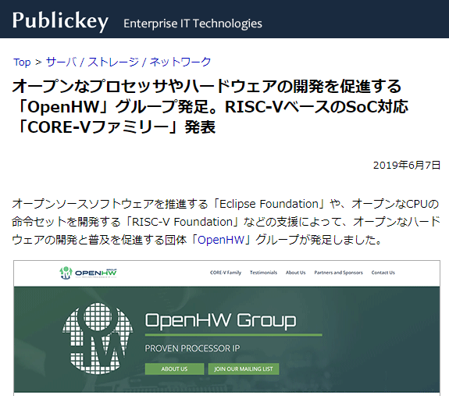
オープンソース、オープンハードウェア
Notes:
https://techtarget.itmedia.co.jp/tt/news/1906/10/news04.html
https://www.publickey1.jp/blog/19/openhwrisc-vsoccore-v.html

Slide 3
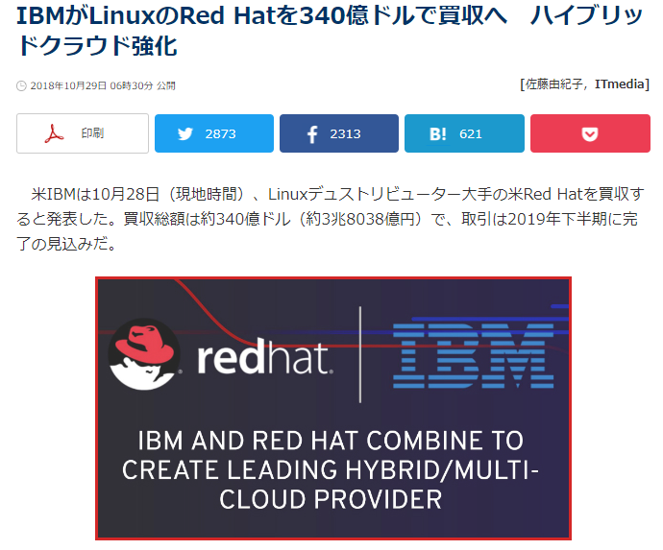
IBMがRedHatを買収（2018．10）
Notes:
http://www.itmedia.co.jp/news/articles/1810/29/news050.html

Slide 4
OSS (Linux)のビジネスモデル
Notes:
4

Slide 5




Linuxディストリビューション
Linux利用者
【パッケージ費用】
＊ただし、実費
パッケージ提供
無償で利用
（自己責任）
ディストリビュータ
ソースコードのままでは使いにくい
カーネル以外にもライブラリ等が必要
動作するHWが不明確
再パッケージ
インストーラーやマニュアルなど
無償で貢献
成果物
Linuxカーネル
開発コミュニティ
Linuxカーネル
ソースコード
ボランティア・プログラマ
Notes:
報道などで出てくる「Linuxコミュニティ」は、ほとんどの場合、Linuxのカーネルを開発しているコミュニティのことです。
しかし、Linuxに限らず、OSはカーネルだけでは成立しません。ライブラリやインストーラなど、様々な部品が必要です。
これを一般ユーザーがネットから集めてきて、動くシステムを作り上げるのは至難の業です。Linuxのユーザーの裾野が広がるにつれ、「そのまま動くパッケージが欲しい」という要望が多くなってきました。
これを受けて、一般ユーザー向けにパッケージを作って配布する業者が出てきました。これをディストリビューションと呼び、業者をディストリビュータと呼びます。RedHatやDevianなどが有名です。しかし、なんといっても商用が禁止されていますから、配布コストは実費程度とされていました。数十ドルから数百ドル程度です。当然、サポートなどはありません。自己責任が基本なのです。
金銭的にも、人員的にも非常に不安定で、これではとても安定した開発はできません。企業も、このような状況では採用に二の足を踏むでしょう。

Slide 6
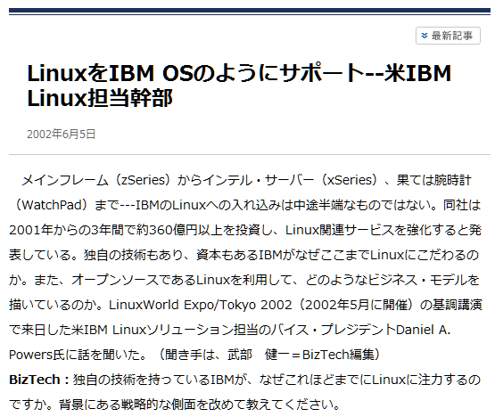
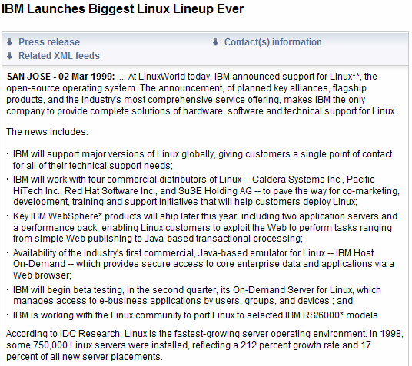
Linuxの転機／IBMによるコミットメント
http://www.nikkeibp.co.jp/archives/189/189148.html
自社OSと同等のサポート
自社内に専任の開発部隊を設置
http://www-03.ibm.com/press/us/en/pressrelease/2262.wss
オープンソースへの投資を約束
Notes:
1999年、Linuxに大きな転機が訪れます。IBMがLinuxの正式サポートを発表したのです。同社製の全てのハードウェアで、自社製OSと同じレベルのサポートを提供するということです。これによって、世の中のLinuxを見る目が一気に変わり、ビジネス利用への道が開けたのです。
それと同時に、IBMは自社内に専任のエンジニアリングチームを設置します。これまでボランティアが中心だった開発リソースに、プロのプログラマがフルタイムで参加することになったのです。IBMはこの開発からは利益を得ませんが、Linuxの品質が向上し、IBMのサーバーと共に売れれば、それでビジネスになると考えたのです。OSSをビジネスに活用できる新しい仕組みの誕生でした。
Linuxの採用について、IBMは日経BPのインタビューの中で、
・顧客がオープンスタンダードを求めている
・オープンソースといえども非常に高品質である
・アプリケーションの移植性が高い
ということを挙げています。
オープンソースについて回っていた「誰が責任を持つのか」という議論へのひとつの答えでもあります。
＃富士通も1999年、IAサーバーでLinuxをサポートしています
＃Oracleも1999年にLinux版をリリースしています

Slide 7
オープンソース開発の実際
2008.4.2 付け ITpro
Linux推進団体のLinux Foundationは米国時間2008年4月1日，Linuxカーネルの開発について調査した結果を発表した。それによると，過去3年間でカーネルの開発に携わる開発者数は3倍に増えており，サポート企業も増加しているという。
今回のレポートは，カーネル2.6.11～2.6.24までの約3年間の統計をまとめたもの。Linuxカーネルの開発には，100社を超える企業に所属する1000人近い開発者が関わっているという。レポートでは，2005年以降カーネル開発者数が3倍に増えた理由として，組み込みシステム，サーバー，デスクトップ市場におけるLinuxの重要性が増したことを受け挙げている。カーネルの開発に携わる開発者の70～95％は，開発作業に対して支払いを受けている。カーネルへのコントリビューションの70％以上は，米 Red Hat，米Novell，米IBM，米Intelなどに勤務する開発者によって提供されたものだった。これらの企業は，カーネルを向上させることで，市場における競争力が得られると考えているという。また，加えられた変更の13.9％は企業に属さない個人開発者によるものだった。
開発ペースについては，1日平均3621行のコードがカーネル・ツリーに追加されており，ほぼ2.7カ月ごとに新しいカーネルがリリースされているという。 」
http://itpro.nikkeibp.co.jp/article/Research/20080402/297751/
「Linux カーネルの開発に携わる開発者の70～95％は，開発作業に対して支払いを受けている。」
Notes:
この後、Linux関連企業が自社のエンジニアをLinuxのコミュニティに参加させ始めます。
少し古い記事ですが、Itproにこんな記事が出ていました。赤い部分にご注目下さい。
「カーネルの開発に携わる開発者の70～95％は，開発作業に対して支払いを受けている。カーネルへのコントリビューションの70％以上は，米 Red Hat，米Novell，米IBM，米Intelなどに勤務する開発者によって提供されたものだった。」
これらの開発者は、所属企業から普通に給料を貰いながら、自らの業務としてLinuxの開発を行っているのです。カーネルへのコントリビューションのほとんどが、こういった開発者によって支えられているのです。
もちろん、ボランティアで参加しているプログラマもいますが、それだけではとうてい回らないほどにLinuxは巨大化してしまっています。こういった企業からの見えないサポートが、Linuxを支えていたのです。
「商用ソフトを作っているのと同じではないか」という見方もできますが、組織を超えた協業ができる分、一社で作るよりも良いこともあるのではないでしょうか？この話は、また後で致します。
「Linuxなんて、どこかの学生が作ってるんだろ？」という問いには、「いいや、IBMやIntelのエンジニアが作ってるんだよ」と答えることができるわけです。これは、大きな信頼感に繋がると思いませんか？

Slide 8
Linuxの開発・ビジネスモデル
Linux利用企業
【サポート費用】
Linuxを使った
ビジネス
再パッケージ
インストーラーやマニュアルなど
パッケージ提供
サポート提供
Linux関連ベンダ
ディストリビュータ
ディストリビューション
【サポート費用】
プログラマ
継続的アップデート
プログラマ
無償で貢献
サポート
成果物
セキュリティパッチ
Linuxカーネル
開発コミュニティ
Linuxカーネル
ソースコード
ボランティア・プログラマ
サブスクリプション
Notes:
このように、現在のLinuxのビジネスモデルでは、Linux関連ベンダの参加が非常に大きな部分を占めています。
Linux関連ベンダは、Linuxの開発に貢献することによってLinuxの知識も増え、サポートも容易になります。自社製品とLinuxを組み合わせてビジネスを行う事により、利益を確保できます。Linuxの知識が多ければ、他社との差別化もできます。Linux自身をカスタマイズして自社仕様にすることも簡単でしょう。
Linuxコミュニティは、強力で安定的な開発リソースを確保できます。
顧客は、安価に高性能なソリューションを活用できます。皆にメリットがある仕組みなのです。

Slide 9
OSSはベンダーにとってもメリットがある
利用者
にとっての
メリット
導入コストの低減
ほとんどのOSSはライセンス料が無料で、サポートが必要なければ無償で利用することが可能。必要に応じて有償でサポートを購入。
ベンダーロックインの排除
ハードウェアとOS・アプリケーションが密接に連携している場合、いったんソリューションを選ぶと、その後そのベンダーからの乗り換えは非常に難しくなる。この結果、独自ハードウェアおよび独自ソフトの購入を続けなければならない。また、多くの場合、そういったハード・ソフトはコストパフォーマンスが悪く、割高な場合が多い。
カスタマイズ
自社仕様にあわせて自由にカスタマイズできる。(特にアプリケーション)
コミュニティによる開発が何らかの理由で中止されたとしても、自分でバグフィックスや機能拡張を続けることが可能。
透明性を確保できる
「それは仕様です」問題を回避できる。商用ソフトでは、ソースや仕様、決定過程が公開されていないため、「直せない」あるいは「直すのが大変な」バグなのか、本来の仕様なのかが外部からは特定できず、ベンダーの主張に従わざるを得ない。
集合知の活用による
クオリティの向上
様々な立場からの知見、アイデアが寄せられるため、商用ソフトよりも新機能の導入が早い。また、まだ研究段階にある技術などがどんどん盛り込まれるため、最先端の技術に触れられる。
世界中のプログラマが開発・テストに参加することから、開発速度やバグフィックスの速度が速くなる。
ベンダー
にとっての
メリット
開発コストの削減
ソフトウェアを最初から開発するコストを省ける。(ベンダー間での2重投資の回避)
コミュニティの力を借りて製品の品質を向上させることができる。
エンジニアの育成
社外のプログラマと接することによるプログラミングスキルの向上
自社技術の普及
知名度の向上
自社技術が普及し、サポートや周辺製品でのビジネスチャンスにつながる
自社技術の中立性・オープン性をアピールできる
Notes:
いかがでしょうか？これまでユーザーにとってのメリットばかりにフォーカスが当たってきたオープンソースですが、ベンダーにもメリットがあることがわかってきたのです。それは、開発コストの削減です。
本業で無い部分については、なるべく公共のものを使う、その開発には自社のエンジニアを参加させ、ノウハウを蓄積する。製品としての差別化は、自社の得意分野で行ったり、カスタマイズ部分で勝負する、といったことが可能になるのです。様々なベンダーが同じ物をつくるのでは効率が悪いことはすぐにわかるでしょう。オープンソースという仕組みが、ベンダー間の協力関係を生み出したのです。
オープンソースコミュニティにエンジニアを参加させることで、社外のいろいろな知見に触れ、エンジニア自身の成長にも繋がります。
自社技術をオープンソース化するという動きも増えています。それまでにかけた開発コストは無駄になるように思えますが、オープン化後は開発負担が減ります。また、その技術については自社が最も精通しているわけで、オープンの結果その技術が広まれば、ビジネスチャンスが広がります。なにより、人から感謝されます。
オープンソースによる共同開発を最も嫌うのは、その業界のNo.1企業でしょう。No.1企業は、シェアを武器にプロプライエタリ戦略によって顧客の囲い込みをするのが基本戦略ですから、オープン化は好ましくありません。逆に言えば、絶対的No.1企業を追い落とすために2位以下の企業が協力することができるというのもオープンソースの一面でしょう。
このように、オープンソースはベンダーにも大きなメリットをもたらす可能性が出てきました。

Slide 10
OSSと大手ITベンダー
Notes:
10

Slide 11
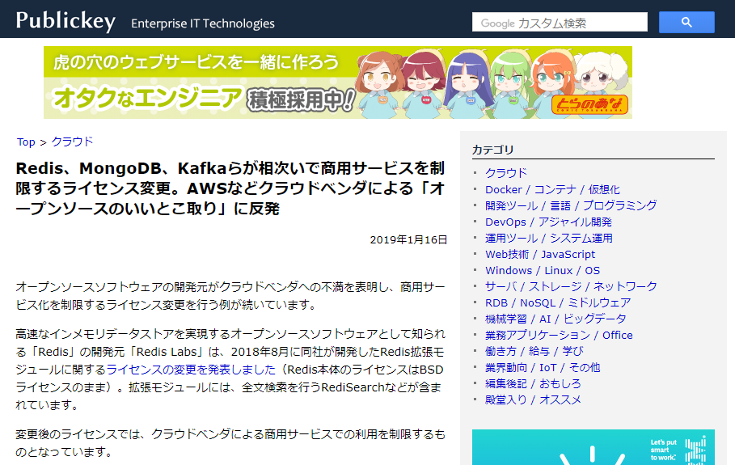
AWSとOSSコミュニティの間の確執
「オープンソースプロジェクトにとってサービスで得られる収入は、大事な資金源となり得ます。しかし現実は、あるオープンソースプロジェクトが人気になると、コミュニティにはまったく、あるいはほんの少しだけしか貢献していない大規模クラウドベンダがあっさりとその大部分を獲得していくのです。結果として、小規模な企業はこうした大規模クラウドベンダの戦略的な利益の対象になることを望まず、多くの新しいソフトウェアがクローズドソースとして開発されています。」
Notes:
https://www.publickey1.jp/blog/19/redismongodbkafkaaws.html

Slide 12
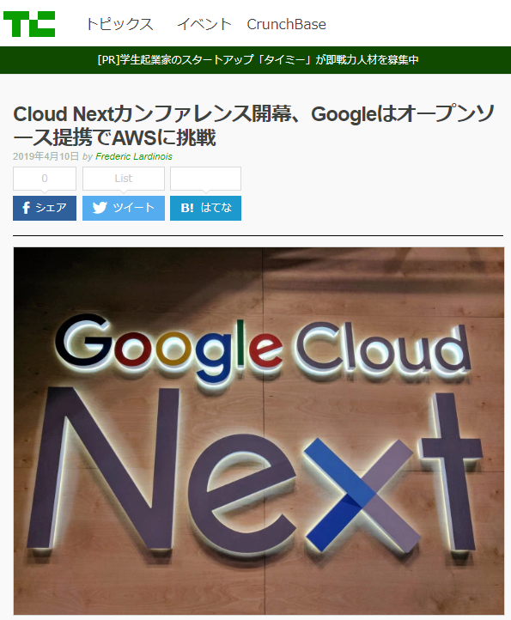
GoogleはOSSと提携
オープンソースのデータマネジメントとアナリティクスのトップ企業多数と提携
パートナー企業には、Confluent、DataStax、Elastic、InfluxData、MongoDB、Neo4j、Redis Labsが含まれている
これらは、AWSの姿勢に反発してライセンスの条項を改正してAWSのタダ乗りを防ごうとしている企業
オープンソース・コンピューティングをめぐるGoogleの方向はAmazonと異なることをアピール
Google Cloudが料金の積算、請求、支払などの事務を一括して引き受け、カスタマーサポートもGoogleが窓口となる
「オープンソースモデルこそはGoogleのDNAであり信念」
Notes:
https://jp.techcrunch.com/2019/04/10/2019-04-09-google-gives-aws-the-open-source-middle-finger/

Slide 13
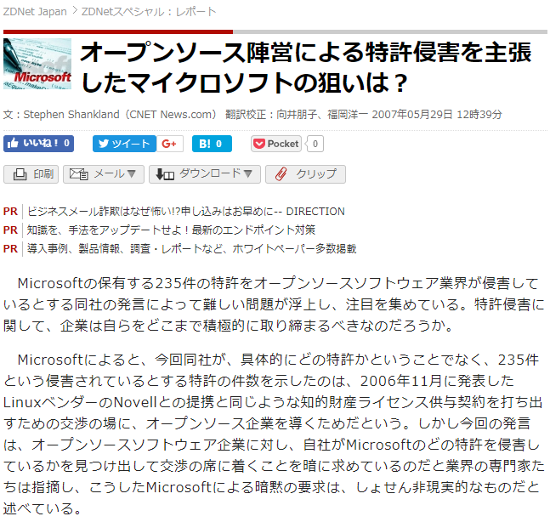
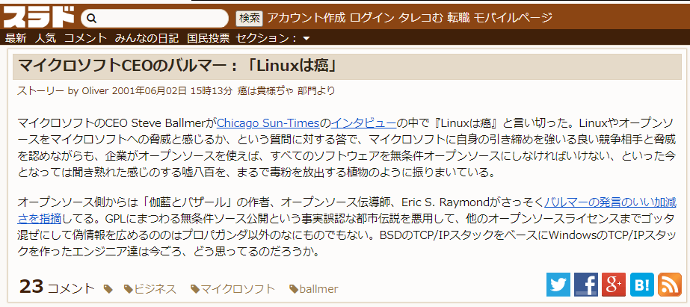
OSS を敵視していた Microsoft
Notes:
https://japan.zdnet.com/article/20349701/
https://srad.jp/story/01/06/02/0627257/

Slide 14
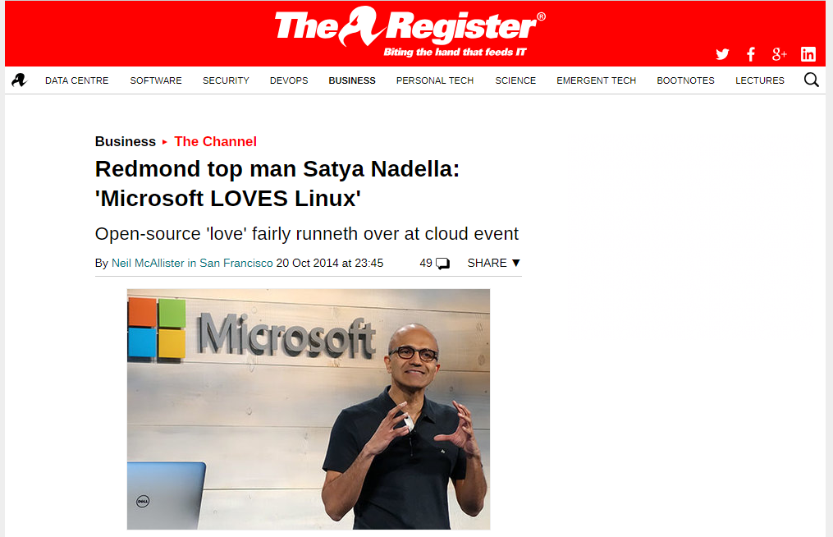
「MicrosoftはLinuxを愛している」

Slide 15
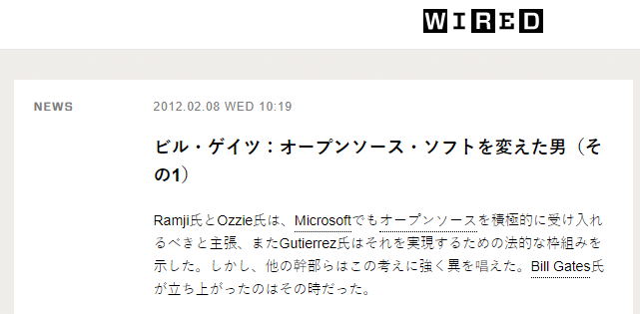
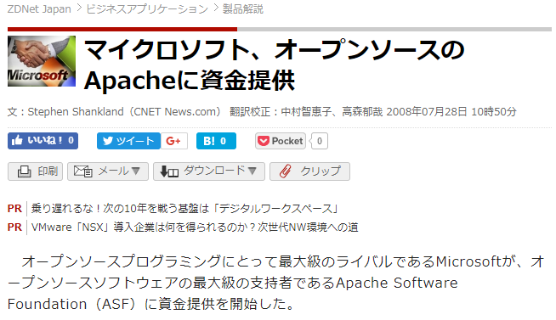
Microsoftは2008年にOSSに舵を切った
それまで何年もの間、Microsoftはオープンソースのコミュニティから、もっとも憎むべき敵とみなされていた。7年前の2001年には、CEOを務めるSteve Ballmer氏がLinuxを「たちの悪いガン」と呼んだことがあった。
そしてGates氏は、はっきりとした言葉で、Microsoftはオープンソースに関する取り組みを始めなくてはならないと言い切った。
Notes:
https://wired.jp/2012/02/08/meet-bill-gates/
https://japan.zdnet.com/article/20377869/

Slide 16
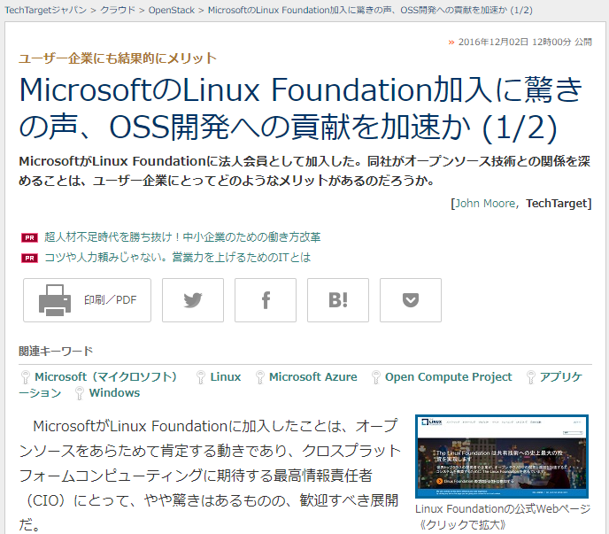
MicrosoftがLinux Foundationに参加
Notes:
https://techtarget.itmedia.co.jp/tt/news/1612/02/news05.html

Slide 17
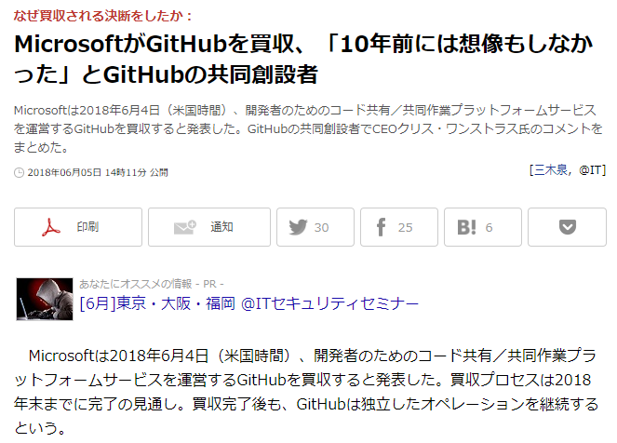
MicrosoftがGitHubを買収
当時、『オープンソースとビジネスは水と油の関係だ』と言われていた
Notes:
http://www.atmarkit.co.jp/ait/articles/1806/05/news109.html
ユーザー数2600万人
コードベース8500万個

Slide 18
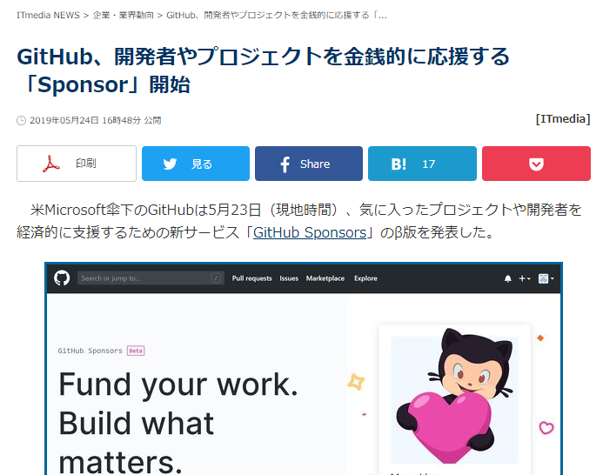
OSSマネタイズの新たな取り組み
Notes:
https://www.itmedia.co.jp/news/articles/1905/24/news115.html

Slide 19
Microsoftの戦略の変化
ベンダーロックイン
オープン
ソフトウェアからの収益
サービスからの収益
OSSとの対決姿勢
OSSとの共存
オンプレミス中心
クラウド中心
Windows中心
マルチプラットフォーム
独自技術で囲い込む
選んで貰う

Slide 20
OracleとOSS
OracleがSun Microsystemsを買収（2010/1/27）
Sun Microsystems
BSD UNIX
OpenSoraris
非公開化
Java
JDKの有償化
MySQL
Fork (MariaDB、Percona)
OpenOffice
Fork (LibreOffice)
Miracle Linux
サイバートラストへ
Oracle Linux
NoSQL DB

Slide 21
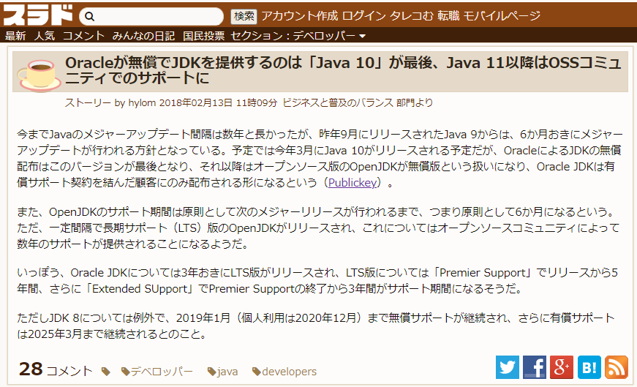
Oracleが無償でのJava提供を打ち切り
Notes:
https://developers.srad.jp/story/18/02/12/202257/

Slide 22
オープンなプロセッサ
Notes:
22

Slide 23
オープンなプロセッサ
RISC-V
UCBが開発し、オープンソースとして公開したISA
誰でも無償で使うことができる
小形、高速、省電力なため、IoTでの利用が見込まれている
CORE-V
RISC-Vベースのプロセッサコア
無償かどうかは不明
Notes:
https://www.aps-web.jp/academy/risc-v/

Slide 24
ISAとプロセッサコア
Processor A
乗算器
（ax100）
ISA
A x 100 -> B
Processor B
加算器
（a+a+a+…）
100倍時間が
かかる
ISA

